Slide 1



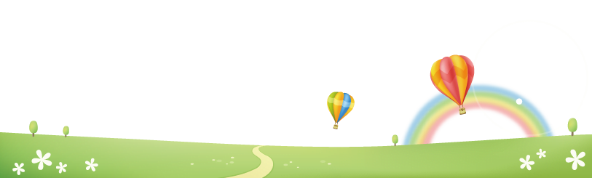


Chào mừng các em đến với
tiết Tự nhiên và Xã hội
Notes:
luongtran8495@gmail.com

Slide 2



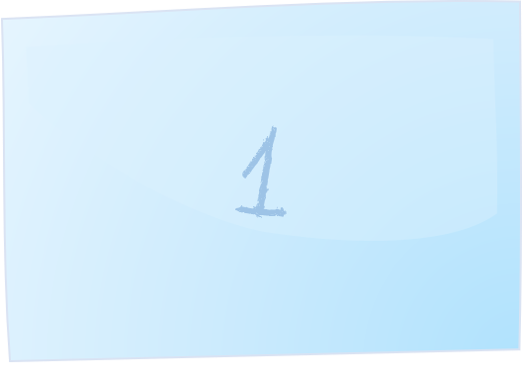

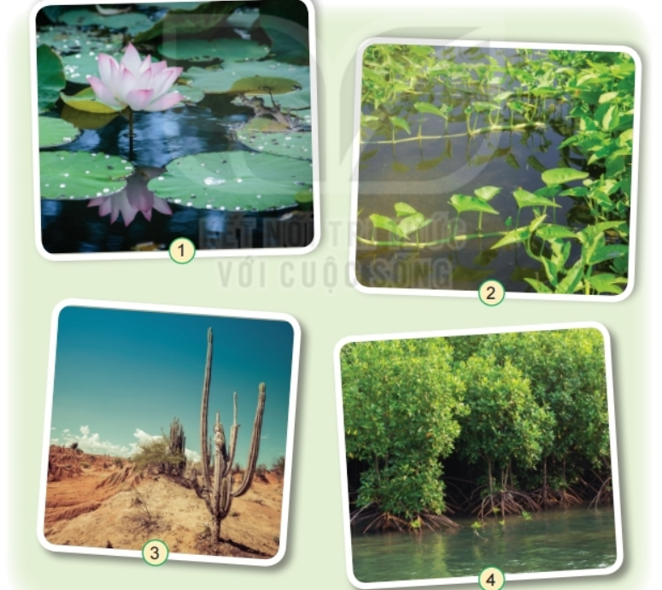










Đến bài mới

Slide 3


Hoa gì nở giữa mùa hè,
Trong đầm thơm ngát lá che được đầu ?
Đáp án: Hoa sen

Slide 4
Rau gì thân cuống rỗng không
Hoa tim tím nở đầy sông đầy vườn ?
Đáp án: Rau muống

Slide 5
Con gì đuôi ngắn tai dài
Mắt hồng lông mượt
Có tài chạy nhanh?
Đáp án: Con thỏ

Slide 6
Con gì ăn cỏ
Đầu có 2 sừng
Lỗ mũi buộc thừng
Kéo cày rất giỏi?
Đáp án: Con trâu

Slide 7
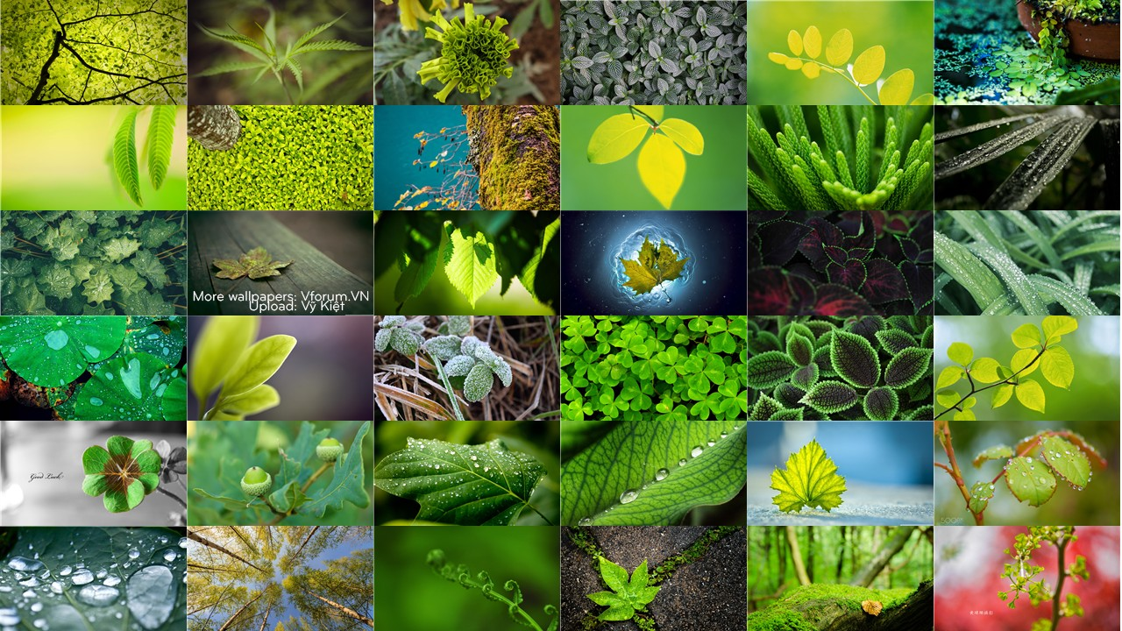
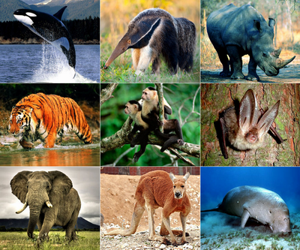
Bài 17: Ôn tập chủ đề
thực vật và động vật
Notes:
luongtran8495@gmail.com

Slide 8
Bức tranh vẽ cảnh một khu vườn tuyệt đẹp. Bao trùm toàn bộ bức tranh là màu xanh của cây lá, màu vàng của các loại trái cây. Nào là hoa hồng, hoa cúc đang khoe sắc rực rỡ. Phía xa xa, vườn rau thật xanh tốt.Em thích nhất là những quả xoài vàng ruộm. Nhìn vườn cây tươi tốt, em thầm biết ơn những người nông dân. Họ đã trồng và chăm sóc vườn cây luôn xanh tươi. Vì thế, em cảm thấy cần có ý thức bảo vệ cây xanh.

Slide 9
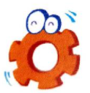
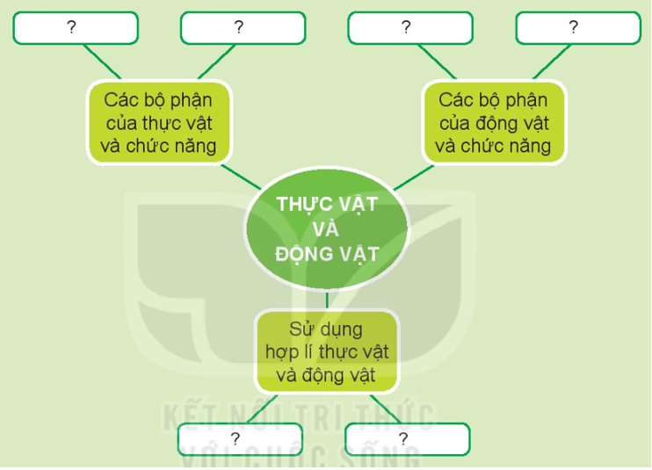
Bài 17: Ôn tập chủ đề
thực vật và động vật
Hoạt động thực hành
1. Thảo luận và hoàn thành sơ đồ theo gợi ý sau:

Slide 10
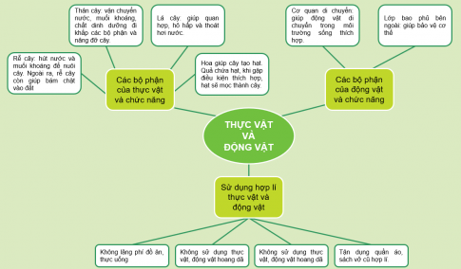
Bài 17: Ôn tập chủ đề
thực vật và động vật
Hoạt động thực hành

Slide 11
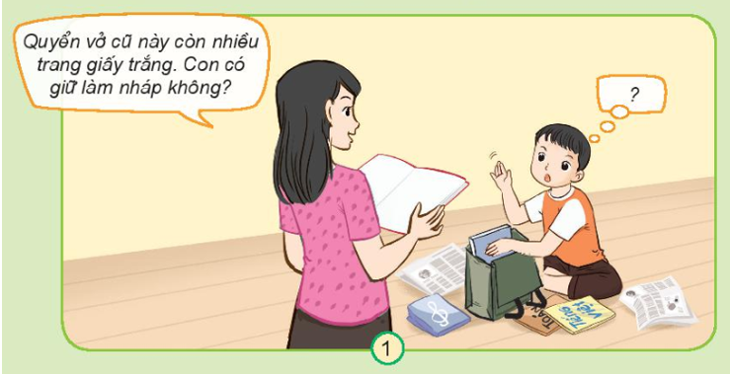
Bài 17: Ôn tập chủ đề
thực vật và động vật
Hoạt động thực hành
2. Em ứng xử như thế nào trong tình huống sau?
Sử dụng hợp lí động vật và thực vật:
+ Tận dụng quần áo cũ sách vở hợp lí. Trong trường hợp trên con có thể sử dụng quyển vở để làm giấy nháp.

Slide 12



1. Nêu cách sử dụng hợp lí thực vật và động vật của em và gia đình.
Bài 17: Ôn tập chủ đề
thực vật và động vật
Hoạt động vận dụng
TRÌNH BÀY
NHẬN XÉT

Slide 13
Cách sử dụng hợp lí thực vật và động vật của em và gia đình.
1. Không lãng phí đồ ăn, thức uống. Lấy lượng đồ ăn vừa đủ khi đi ăn quán.
2. Giữ lại cốc nước, chai lọ để trồng cây. Các vỏ hoa quả, rau đã cũ sử dụng để bón cây.
3. Tận dụng quần áo, sách vở cũ. Vở còn nhiều trang giấy trắng sử dụng để làm nháp.
4. Mua lượng thực phẩm vừa đủ. Khi thừa thực phẩm, cần gói lại và bảo quản trong tủ lạnh.

Slide 14
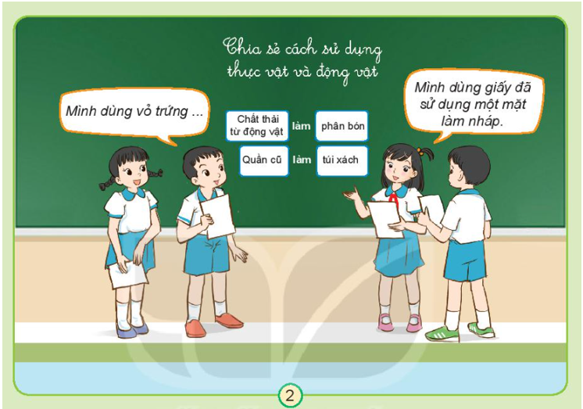

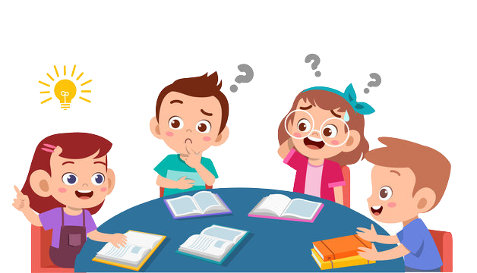
2. Chia sẻ một số việc em đã làm để những người xung quanh cùng sử dụng hợp lệ thực vật và động vật.
Bài 17: Ôn tập chủ đề
thực vật và động vật
Hoạt động vận dụng

Slide 15



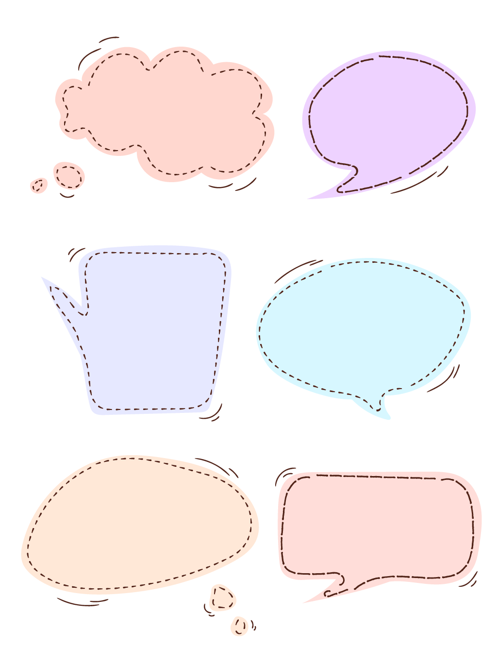


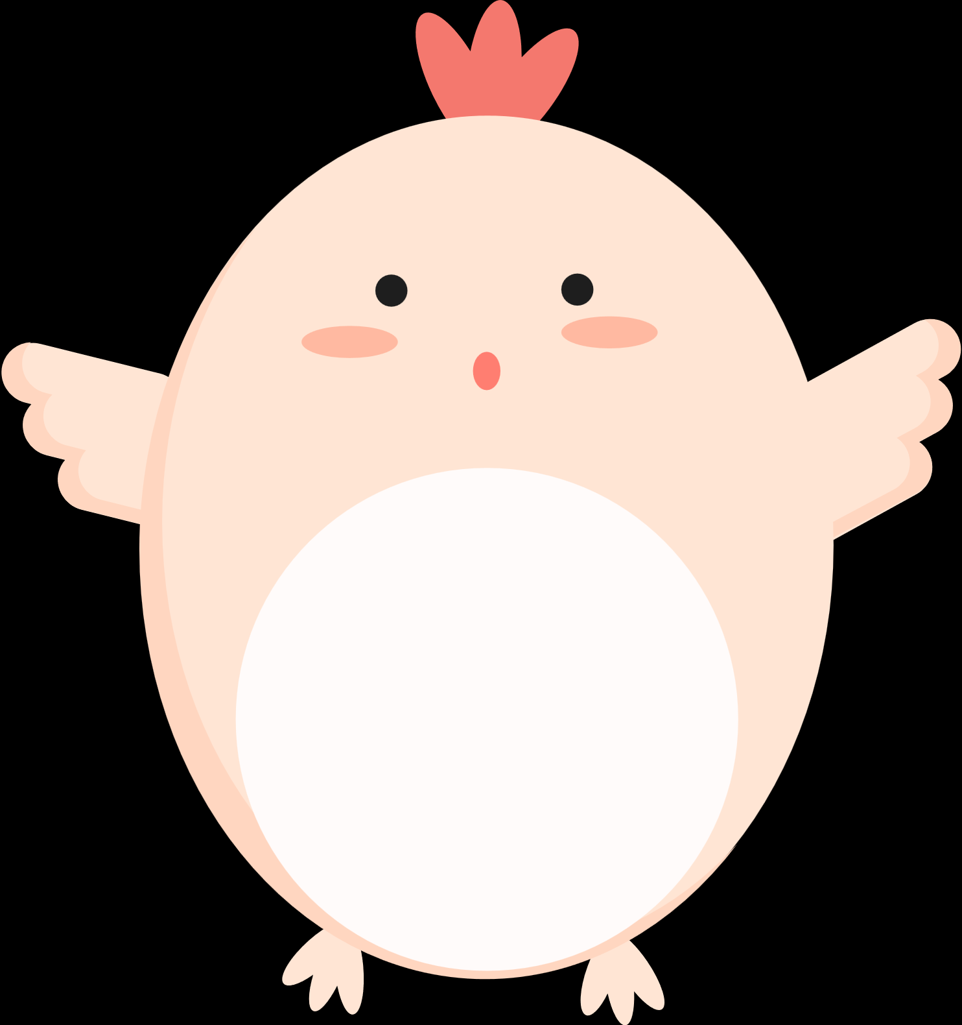
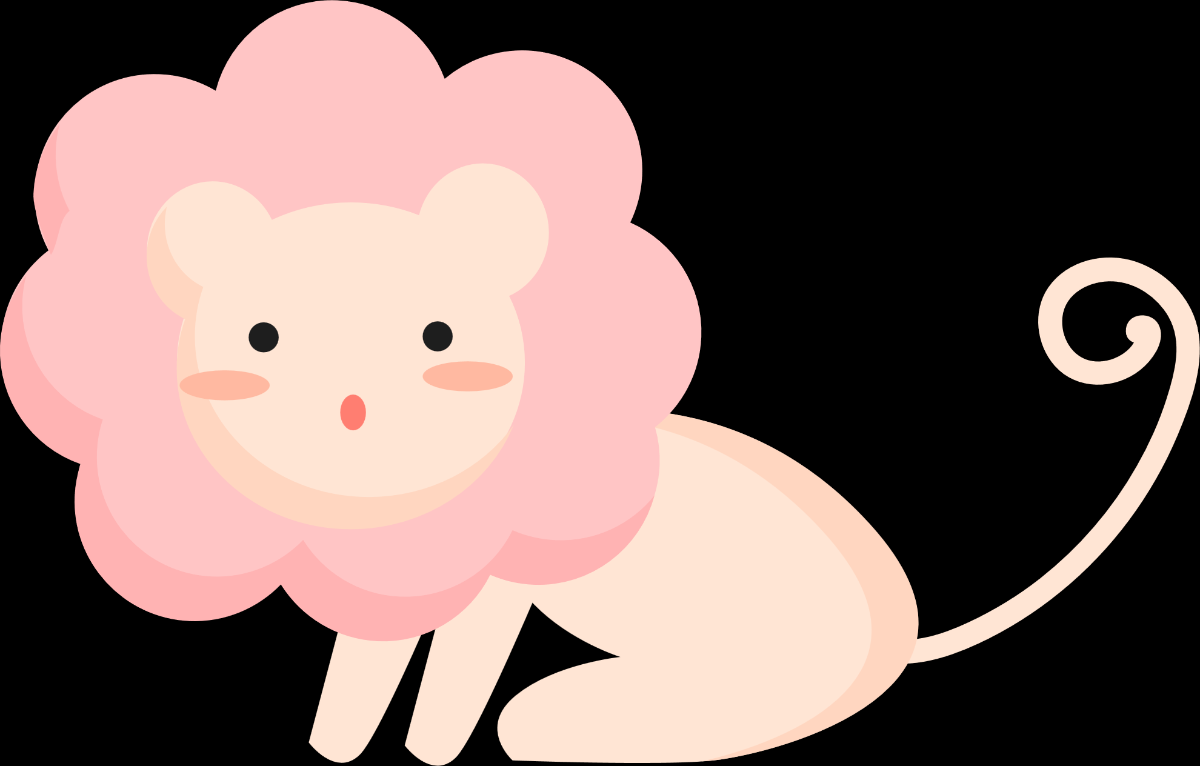


CHIA SẺ
Trình bày
Nhận xét

Slide 16
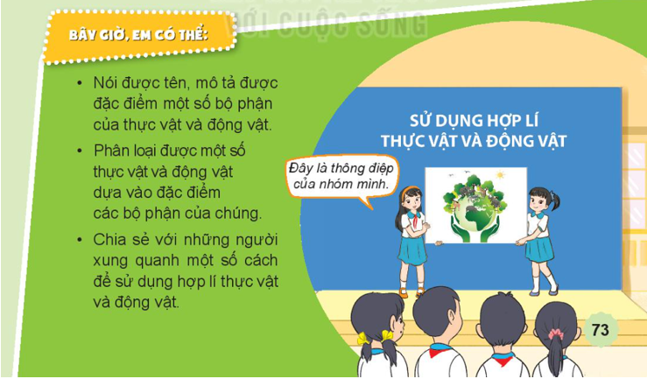
Bài 17: Ôn tập chủ đề
thực vật và động vật
Tổng kết

Slide 17





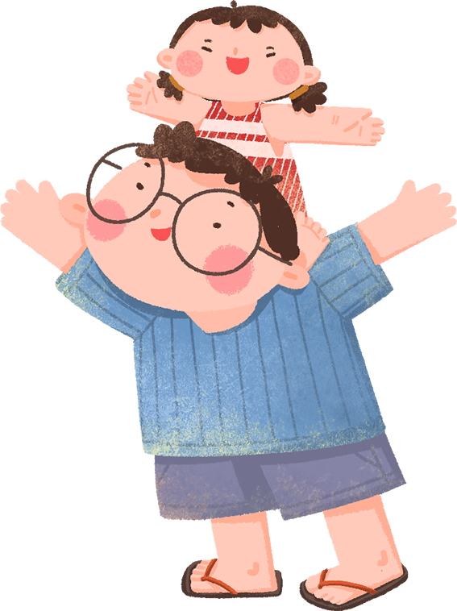
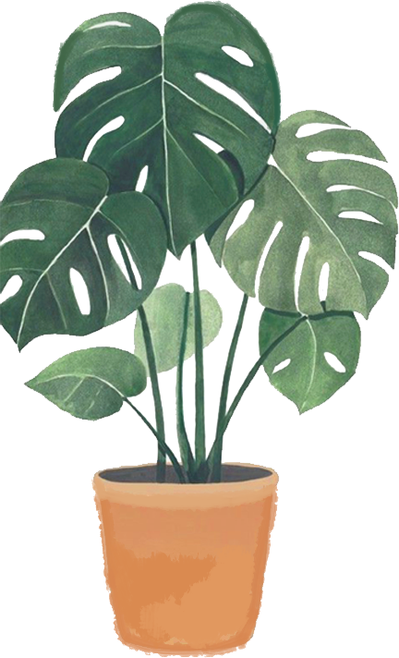
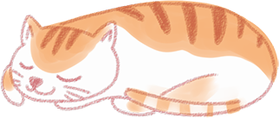
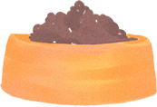
6.16

